Slide 1


Решение Собрания депутатов Нижнепоповского сельского поселения
«О бюджете Нижнепоповского сельского поселения на 2025 год и плановый период 2026 и 2027 годов» от 26.12.2024 № 109
Администрация Нижнепоповского сельского поселения
Бюджет для граждан

Slide 2

Уважаемые жители Нижнепоповского сельского поселения!
Перед вами презентация «Бюджет для граждан», разработанная сектором экономики и финансов к решению Собрания депутатов Нижнепоповского сельского поселения «О бюджете Нижнепоповского сельского поселения на 2025 год и на плановый период 2026 и 2027 годов»
В представленной презентации Вы можете ознакомиться с основными целями, задачами и приоритетными направлениям бюджетной и налоговой политики, планируемыми и достигнутыми результатами использования бюджетных ассигнований, а также с информацией о главных направлениях расходов бюджета, распределяемых в рамках муниципальных программ.

Slide 3

Основные термины и определения
БЮДЖЕТ
Форма образования и расходования денежных средств, предназначенных для финансового обеспечения задач и функций государства и местного самоуправления. Представляет собой главный финансовый документ страны (региона, муниципалитета, поселения), утверждаемый органом законодательной власти соответствующего уровня управления
ДОХОДЫ БЮДЖЕТА
Поступающие в бюджет денежные средства, за исключением средств, являющихся в соответствии с Бюджетным кодексом Российской Федерации источниками финансирования дефицита бюджета
РАСХОДЫ БЮДЖЕТА
Выплачиваемые из бюджета денежные средства, за исключением средств, являющихся источниками финансирования дефицита бюджета
ПРОФИЦИТ БЮДЖЕТА
Превышение доходов бюджета над его расходами
ДЕФИЦИТ БЮДЖЕТА
Превышение расходов бюджета над его доходами
СБАЛАНСИРОВАННОСТЬ БЮДЖЕТА
Один из принципов бюджетной системы Российской Федерации, означающий, что объем предусмотренных бюджетом расходов должен соответствовать суммарному объему доходов бюджета и поступлений источников финансирования его дефицита, уменьшенных на суммы выплат из бюджета, связанных с источниками финансирования дефицита бюджета и изменением остатков на счетах по учету средств бюджетов
ИСТОЧНИКИ ФИНАНСИРОВАНИЯ ДЕФИЦИТА БЮДЖЕТА
Денежные средства, привлекаемые в бюджет для покрытия дефицита
МЕЖБЮДЖЕТНЫЕ ТРАНСФЕРТЫ
Средства, предоставляемые одним бюджетом бюджетной системы Российской Федерации другому бюджету бюджетной системы Российской Федерации
ДОТАЦИИ
Межбюджетные трансферты, предоставляемые на безвозмездной и безвозвратной основе без установления направлений и (или) условий их использования
СУБСИДИИ
Межбюджетные трансферты, предоставляемые на безвозмездной и безвозвратной основе в целях софинансирования расходов на решение вопросов местного значения
СУБВЕНЦИИ
Межбюджетные трансферты, предоставляемые на безвозмездной и безвозвратной основе в целях обеспечения исполнения отдельных государственных полномочий, переданных органам местного самоуправления
МУНИЦИПАЛЬНАЯ ПРОГРАММА
Документ стратегического планирования, содержащий комплекс планируемых мероприятий, взаимоувязанных по задачам, срокам осуществления, исполнителям и ресурсам и обеспечивающих наиболее эффективное достижение целей и решение задач социально-экономического развития муниципального образования

Slide 4

Прогноз социально-экономического развития
Нижнепоповского сельского поселения на 2025 год и плановый период 2026 и 2027 годы
Прогноз социально-экономического развития Нижнепоповского сельского поселения разработан на основании итогов социально-экономического развития Нижнепоповского сельского поселения за 2024 год, оценки выполнения основных показателей в 2024 году.
Прогноз содержит перечень показателей, характеризующих достижение целей и среднесрочных приоритетов социально-экономического развития Нижнепоповского сельского поселения с учетом решения основных социально-экономических проблем и повышения на этой основе качества и уровня жизни, обеспечения занятости населения, развитие производственного, а также трудового потенциала, с учетом существующих бюджетных и инфраструктурных ограничений.
В прогнозе учтены тенденции социально-экономического развития Нижнепоповского сельского поселения, приоритеты его дальнейшего развития, определенные муниципальными программами Нижнепоповского сельского поселения.

Slide 5

Основные направления бюджетной и налоговой политики Нижнепоповского сельского поселения
Поддержка предпринимательской и инвестиционной активности хозяйствующих объектов;
Обеспечение стабильных поступлений платежей в бюджет с учетом роста собираемости и полноты принимаемых мер по взысканию просроченной дебиторской задолженности;
Повышение эффективности управления муниципальным имуществом;
Выявление и пресечение схем минимизации налогов, совершенствования методов контроля, легализации «теневой» заработной платы;
Совершенствование методов налогового администрирования, повышение уровня ответственности главных администраторов доходов за выполнение плановых показателей поступления доходов в бюджет Нижнепоповского сельского поселения;
Проведение оценки эффективности налоговых расходов, сохранение налоговых льгот для инвесторов.

Slide 6


Что такое бюджет?
Бюджет
- план доходов и расходов определённого объекта (семьи, бизнеса, организации, государства и т.д.), устанавливаемый на определённый период времени
Если расходы бюджета превышают доходы, то бюджет формируется с ДЕФИЦИТОМ.
При дефицитном бюджете растет долг и снижаются остатки.
Превышение доходов над расходами образует ПРОФИЦИТ.
При профицитном бюджете снижается долг и растут остатки.
Сбалансированность бюджета по доходам и расходам – основополагающее требование, предъявляемое к органам, составляющим и утверждающим бюджет.
Расходы бюджета
Доходы бюджета
Выплачиваемые из бюджета денежные средства
Поступающие в бюджет денежные средства

Slide 7
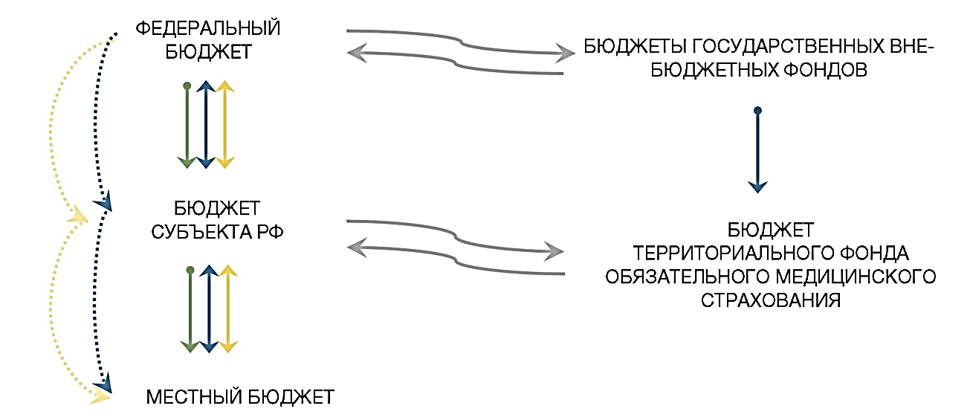

Структура бюджетной системы
Бюджетная система Российской Федерации состоит из бюджетов трех уровней:
первый уровень - федеральный бюджет и бюджеты государственных внебюджетных фондов;
второй уровень - бюджеты субъектов Российской Федерации и бюджеты территориальных государственных внебюджетных фондов;
третий уровень - местные бюджеты.
Федеральный (государственный) бюджет – форма образования и расходования фонда денежных средств, предназначенных для финансового обеспечения задач и функций государства и органов местного самоуправления.
Бюджет субъекта РФ - форма образования и расходования фонда денежных средств, предназначенных для финансового обеспечения задач и функций, отнесенных к предметам ведения субъекта федерации.
Бюджет муниципальных образований - форма образования и расходования фонда денежных средств, предназначенных для финансового обеспечения задач и функций, отнесенных к предметам ведения местного самоуправления.

Slide 8
Основные характеристики бюджета
Нижнепоповского сельского поселения на 2025 – 2027 годы
(в тыс. рублей)
23 890,9 тыс.рублей
Доходы бюджета в 2025 году
20 890,90
тыс.рублей
Расходы бюджета
в 2026 году
0,00
тыс.рублей
Дефицит бюджета
в 2027 году

Slide 9
Что такое «доходы бюджета»?
      ДОХОДЫ бюджета - поступающие денежные средства, за исключением
      являющихся в соответствии с Бюджетным кодексом РФ источников
      финансирования дефицита бюджета.
Налоговые доходы
Налог на доходы физических лиц
Налоги на совокупный доход
( Единый налог на вменный доход для отдельных видов деятельности, единый сельскохозяйственный налог, патентная система налогообложения, налог взимаемый в связи с применением упрощенной системы налогообложения)
Земельный налог
Налог на имущество физических лиц
Государственная пошлина
Акцизы по подакцизным товарам
Неналоговые доходы
Доходы от использования имущества, находящегося в государственной и муниципальной собственности
Плата за негативное воздействие на окружающую среду
Доходы от продажи муниципального имущества и земельных участков
Доходы от оказания платных услуг
Штрафы, санкции, возмещение ущерба
Прочие неналоговые доходы
Безвозмездные поступления
Субсидии на исполнение собственных полномочий города
Субвенции на исполнение государственных полномочий

Slide 10
Налоговые доходы бюджета Нижнепоповского сельского поселения
Доля налоговых доходов бюджета Нижнепоповского сельского поселения в общей сумме налоговых и неналоговых доходов составляет 10 509 700,00 рублей. Рост налоговых доходов в сравнении с 2024 годом (с бюджетом в редакции решения Собрания депутатов Нижнепоповского сельского поселения от 17.12.2024 № 108 решение Собрания депутатов Нижнепоповского сельского поселения от 28 декабря 2023 года № 74 «О бюджете Нижнепоповского сельского поселения Белокалитвинского района на 2024 год и на плановый период 2025 и 2026 годов» планируется в сумме 147 200,00 рублей.
Структура налоговых доходов (руб.)

Slide 11
Неналоговые доходы бюджета Нижнепоповского сельского поселения
Объем неналоговых доходов, предусмотренных в проекте доходной части местного бюджета на 2025 год, оценивается в общей сумме 132 900,00 рублей.
Расчет прогнозируемых поступлений произведен согласно, постановлению Администрации Белокалитвинского района от 25.01.2016 № 67 «Об утверждении Правил разработки и утверждения бюджетного прогноза Белокалитвинского района на долгосрочный период».
Структура неналоговых доходов (руб.)

Slide 12


БЕЗВОЗМЕЗДНЫЕ ПОСТУПЛЕНИЯ
ДОТАЦИИ-
Предоставляются без определения конкретных целей их использования
СУБВЕНЦИИ -
Целевые средства, предоставляются на финансирование полномочий, переданных другому уровню власти
СУБСИДИИ -
Целевые средства, предоставляются на условиях долевого софинансирования расходов других бюджетов
Структура безвозмездных поступлений (руб.)

Slide 13

Основные подходы к формированию бюджета Нижнепоповского сельского поселения
Предельные объемы бюджетных ассигнований бюджета Нижнепоповского сельского поселения на 2025 год и плановый период 2026 и 2027 годов определены на основе следующих основных подходов:
- увеличения объемов в части повышения заработной платы отдельных категорий работников образования и работников учреждений культуры, обеспечив доведение показателей средней заработной платы, установленных на 2025 год, до среднемесячного дохода от трудовой деятельности по Ростовской области;
- увеличения объемов бюджетных ассигнований на повышение оплаты труда по прочим категориям работникам бюджетной сферы и органов местного самоуправления с 01.10.2025 года на 4,5%, с 01.10.2026 года на 4%, с 01.10.2027 года на 4%;
- увеличение объемов бюджетных ассигнований на повышение МРОТ в 2025 году на 8,5%;
- увеличения объемов бюджетных ассигнований на оплату коммунальных услуг с учетом роста тарифов;
- увеличения расходов на закупки товаров, работ и услуг для муниципальных нужд с учетом индекса инфляции потребительских цен, установленного прогнозом социально-экономического развития НГО;
- уменьшения объемов бюджетных ассигнований по расходным обязательствам разового характера:
С целью привлечения в 2025 году субсидий из бюджета Ростовской области на решение вопросов местного значения, специалистами администрации Нижнепоповского сельского поселения были направлены заявки в отраслевые министерства Правительства Ростовской области. Одним из условий предоставления субсидий муниципальным образованиям является наличие в местных бюджетах назначений на заявленные цели в размере 5,2% по расходам текущего характера. Под софинансирование с бюджетом Ростовской области в бюджете Нижнепоповского сельского поселения предусмотрено 5 300,00 рублей.
Доля "программных" расходов бюджета Нижнепоповского сельского поселения в 2025 году составляет 96,7% от общего объема расходов бюджета.

Slide 14

Расходы бюджета Нижнепоповского сельского поселения разрезе основных функций государственных органов (руб.)
Код | Наименование расходов
 |  | 2025 год | 2026 год | 2027 год
1 | 2 | 3 | 4 | 5
1 | Общегосударственные вопросы | 11 568 200,00 | 11 385 700,00 | 12 044 300,0
2 | Национальная оборона | 410 800,00 | 448 200,00 | 463 900,00
3 | Национальная безопасность и правоохранительная деятельность | 32 700,00 | 0,00 | 0,00
4 | Жилищно-коммунальное хозяйство | 2 873 000,00 | 25 236 800,00 | 3 002 400,00
5 | Культура | 5 886 000,00 | 3 565 200,00 | 3 484 000,00
6 | Социальная политика | 206 100,00 | 422 100,00 | 439 300,00
7 | Охрана окружающей среды | 201 000,00 | 201 000,00 | 201 000,00
8 | Национальная экономика | 528 600,00 | 0,00 | 0,00
9 | Образование | 20 000,00 | 0,00 | 0,00
 | ВСЕГО РАСХОДОВ: | 23 890 900,00 | 41 335 800,00 | 19 712 300,00
Расходы бюджета Нижнепоповского сельского поселения можно рассмотреть с разных сторон:
в разрезе основных функций
в разрезе видов расходов
в разрезе государственных программ и непрограммных направлений

Slide 15

Расходы бюджета Нижнепоповского сельского поселения по муниципальным программам и непрограммным направлениям деятельности (в руб.)
 | 2025 год | 2026 год | 2027 год
Благоутройство | 2 633 500,00 | 2 038 300,00 | 3 002 400,00
Обеспечение качественными жилищно-коммунальными услугами | 661 100,00 | 76 800,00 | 77 400,00
Комплексное развитие сельских территорий | 0,00 | 23 198 500,00 | 0,00
Развитие культуры | 5 886 000,00 | 3 565 200,00 | 3 484 000,00
Муниципальная политика | 882 400,00 | 54 700,00 | 120 000,00
Обеспечение общественного порялка и профилактика правонарушений | 10 000,00 | 10 000,00 | 10 000,00
Социальная поддержка граждан | 206 100,00 | 422 100,00 | 439 300,00
Зашита населения и территории от ЧС | 32 700,00 | 0,00 | 0,00
Развитие транспортной системы | 2 164 500,00 | 0,00 | 0,00
Развитие физической культуры и спорта | 0,00 | 0,00 | 0,00
Энергоэффективность и развитие энергетики | 87 000,00 | 0,00 | 0,00
Охрана окружающей среды и рациональное природопользование | 201 000,00 | 201 000,00 | 201 000,00
Управление муниципальными финансами | 10 634 800,00 | 10 214 700,00 | 10 881 100,00
Непрограммные направления | 491 800,00 | 1 554 500,00 | 1 467 100,00

Slide 16
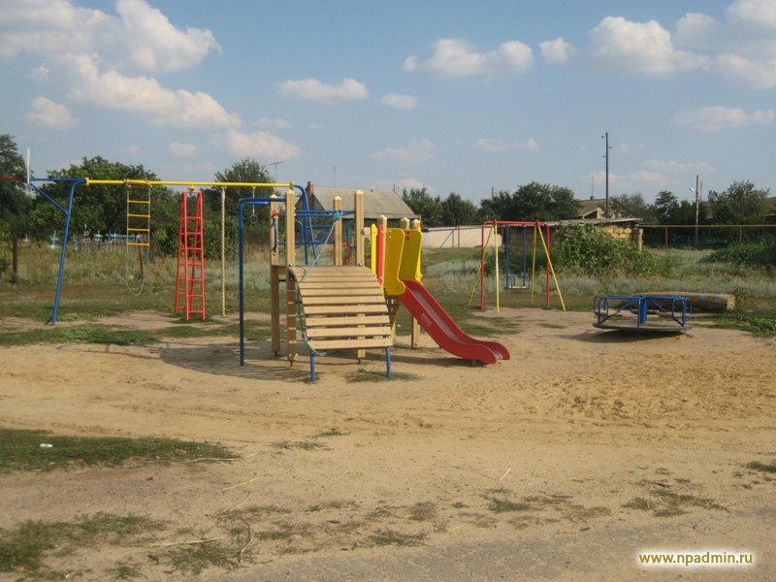
Благоустройство
2025 год | 2026 год | 2027 год
Цель:
Комплексное решение вопросов, связанных с организацией благоустройства, обеспечением чистоты и порядка; повышение качества жизни населения на территории Нижнепоповского сельского поселения.
.
2 633 500,00
рублей
2 038 300,00
рублей
3 002 400,00 рублей
Задачи:
1. Организация взаимодействия между предприятиями, организациями и учреждениями при решении вопросов благоустройства территории поселения.
2. Приведение в качественное состояние элементов благоустройства.
3.Привлечение жителей к участию в решении проблем благоустройства.
4. Оздоровление санитарной экологической обстановки в поселении и на свободных территориях;
5.Организация прочих мероприятий по благоустройству в поселении.

Slide 17
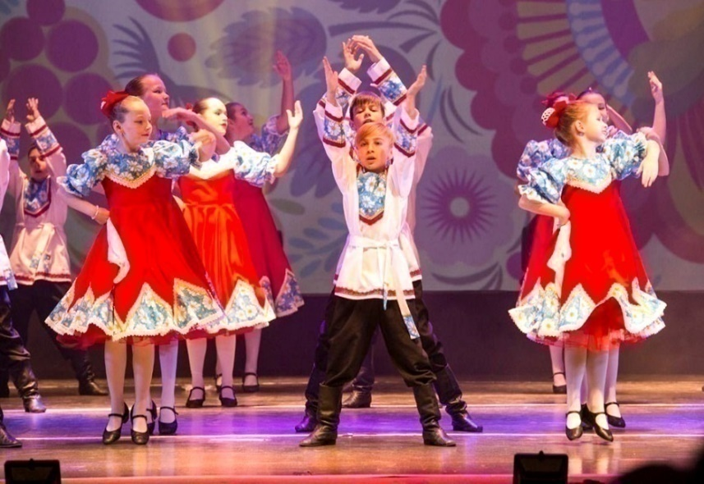
Развитие культуры
2025 год | 2026 год | 2027 год
5 886 000,00
рублей
3 565 200,00
рублей
3 484 000,00
рублей
Цель:
Реализация стратегической роли культуры как духовно- нравственного основания развития личности и общества через сохранение, эффективное использование и пополнение культурного потенциала Нижнепоповского сельского поселения.
Задачи:
1. Создание благоприятных условий для устойчивого развития сферы культуры Нижнепоповского сельского поселения.
2. Развитие театрального, музыкального, хореографического искусства.
3. Развитие культурно-досуговой деятельности.
улучшение материально-технической базы учреждения культуры.
4. Обеспечение условий для эффективного развития системы образования в сфере культуры и искусства. Выявление и поддержка талантливых детей и молодежи.

Slide 18

Обеспечение качественными жилищно-коммунальными услугами
2025 год | 2026 год | 2027 год
661 100,00
рублей
76 800,00 рублей
77 400,00
рублей
Цель:
Повышение качества и надежности предоставления жилищно-коммунальных услуг населению Нижнепоповского сельского поселения.
Задачи:
1. Увеличение объема капитального ремонта многоквартирных домов для повышения их комфортности и энергоэффективности.
эффективное управление многоквартирными домами.
2. Повышение эффективности, качества и надежности поставок коммунальных ресурсов.
3. Обеспечение населения питьевой водой, соответствующей требованиям безопасности и безвредности, установленным санитарно-эпидемиологическими правилами.
4. Информирование населения о правах и обязанностях в жилищно-коммунальной сфере.

Slide 19

Комплексное развитие сельских территорий
2025 год | 2026 год | 2027 год
Цели:
1. Эффективное управление муниципальным имуществом.
2. Рациональное и эффективное использование муниципального имущества и земельных участков, максимизация доходов.
0,00
рублей
23 198 500,00
рублей
0,0
рублей
Задачи:
1. Совершенствование системы оказания муниципальных услуг в сфере земельных и имущественных отношений.
2. Пополнение доходной части бюджета муниципального образования «Нижнепоповское сельское поселение».
3. Инвентаризация, паспортизация, регистрация и корректировка реестра муниципального имущества для создания условий эффективного использования муниципального имущества.

Slide 20
Муниципальная политика
2025 год | 2026 год | 2027 год
882 400,00
рублей
54 700,00
рублей
120 000,00
рублей
Цели:
1. Развитие и совершенствование муниципального управления, повышение его эффективности.
2. Совершенствование организации муниципальной службы в Нижнепоповском сельском поселении, повышение эффективности исполнения муниципальными служащими своих должностных обязанностей.
Задачи:
1. Совершенствование правовых и организационных основ местного самоуправления, муниципальной службы.
2. Повышение эффективности деятельности Администрации Нижнепоповского сельского поселения и муниципального управления.
3. Обеспечение дополнительного профессионального образования лиц, замещающих муниципальные должности, муниципальных служащих.
4. Повышение гражданской активности и заинтересованности населения в осуществлении местного самоуправления.
5. Внедрение эффективных технологий и современных методов кадровой работы, направленных на повышение профессиональной компетентности муниципальных служащих, обеспечение условий для их результативной профессиональной служебной деятельности.

Slide 21

Социальная поддержка граждан
2025 год | 2026 год | 2027 год
206 100,00
6рублей
422 100,00
рублей
439 300,00
рублей
Цели:
1.Повышение качества жизни населения Нижнепоповского сельского поселения .
2. Создание условий для роста благосостояния граждан – получателей мер социальной поддержки.
Задачи:
1. Исполнение обязательств Нижнепоповского сельского поселения по оказанию социальной поддержки отдельным категориям граждан, установленных федеральным и областным законодательством, нормативно-правовыми актами Белокалитвинского района и Нижнепоповского сельского поселения.
2. Обеспечение своевременной и в полном объеме выплаты государственной пенсии за выслугу лет лицам, замещавшим муниципальные должности и должности муниципальной службы.

Slide 22

Управление муниципальными финансами
2025 год | 2026 год | 2027 год
10 634 800,00
рублей
10 214 700,00
рублей
10 881 100,00
рублей
Цели:
1. Обеспечение долгосрочной сбалансированности и устойчивости местного бюджета.
2. Создание условий для эффективного управления муниципальными финансами.
Задачи:
1. Создание условий для проведения эффективной бюджетной политики.
2.Совершенствование нормативного правового регулирования, методологического и информационного обеспечения бюджетного процесса.
3. Совершенствование системы распределения
и перераспределения финансовых ресурсов.
4.Повышение качества организации бюджетного процесса на муниципальном уровне.

Slide 23
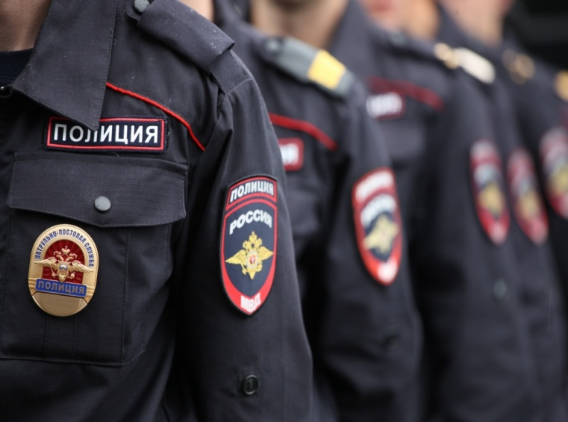
Обеспечение общественного порядка
2025 год | 2026 год | 2027 год
10 000,00
рублей
10 000,00 рублей
10 000,00
рублей
Цель:
Повышение общественной и личной безопасности на территории Нижнепоповского сельского поселения.
Задачи:
1. Создание благоприятной и максимально безопасной для населения обстановки в жилом секторе, на улицах и в других общественных местах поселения.
2. Обеспечение антитеррористической защищенности населения.
3. Сокращение спроса на наркотики и ограничение их доступности.
4. Снижение уровня коррупционных проявлений на территории Нижнепоповского сельского поселения.
5. Гармонизация межнациональных отношений.

Slide 24
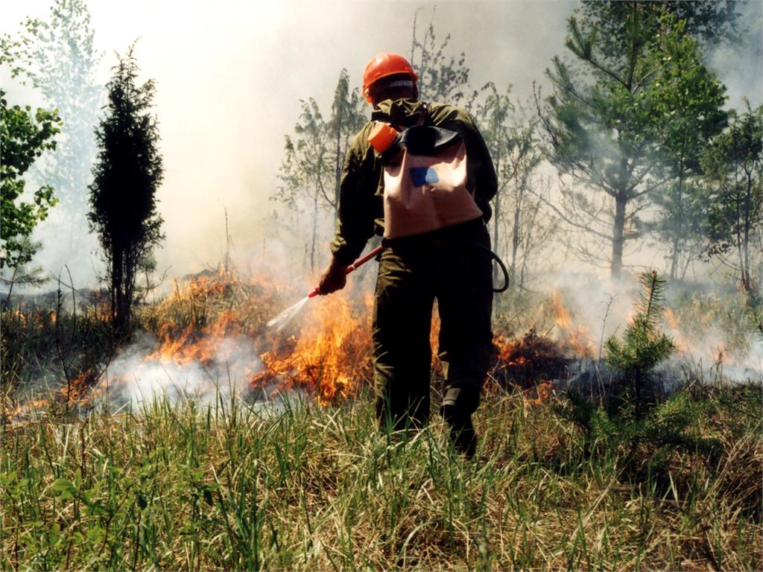
Защита населения и территории от чрезвычайных ситуаций
2025 год | 2026 год | 2027 год
32 700,00
рублей
0,00
рублей
0,00
рублей
Цель:
Минимизация социального и экономического ущерба, наносимого населению, экономике и природной среде, от чрезвычайных ситуаций природного и техногенного характера, пожаров
и происшествий на водных объектах.
Задачи:
1. Обеспечение эффективного предупреждения и ликвидации чрезвычайных ситуаций природного и техногенного характера, пожаров и происшествий на водных объектах.
2. Обучение населения действиям при чрезвычайных ситуациях, бытовых и природных пожарах.
3. Обеспечение и поддержание высокой готовности сил и средств на территории Нижнепоповского сельского поселения к действиям по предназначению.
4. Поддержание в постоянной готовности системы оповещения населения.

Slide 25
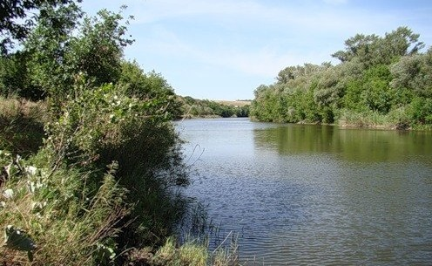
Охрана окружающей среды и рациональное природопользование
2025 год | 2026 год | 2027 год
201 000,00
рублей
201 000,00
рублей
201 000,00
рублей
Цель:
Повышение защищенности окружающей среды от антропогенного воздействия для обеспечения безопасности жизнедеятельности человека, рациональное использование и охрана природных ресурсов.
Задачи:
1. Снижение общей антропогенной нагрузки на окружающую среду и сохранение природных экосистем при осуществлении хозяйственной и иной деятельности.
2. Обеспечение сохранения зеленых насаждений Нижнепоповского сельского поселения, их охрана и защита.
3. Ликвидация несанкционированных свалок в границах Нижнепоповского сельского поселения.
4. Экологическое просвещение, организация системы экологического образования и информирования населения о состоянии окружающей среды, формирование экологической культуры.

Slide 26
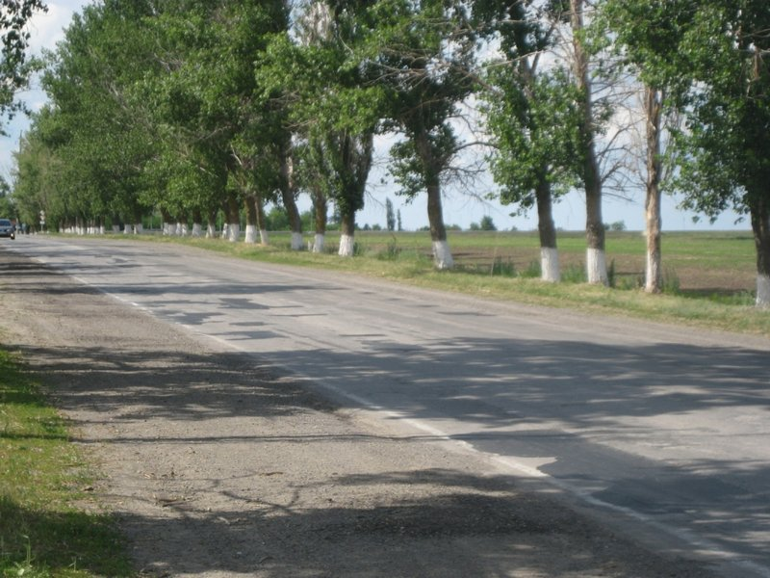
Развитие транспортной системы
2025 год | 2026 год | 2027 год
2 164 500,00
рублей
0,00
рублей
0,00
рублей
Цели:
1. Создание условий для устойчивого функционирования транспортной системы Нижнепоповского сельского поселения.
2.Повышение уровня безопасности движения.
Задачи:
1. Обеспечение функционирования и развития сети автомобильных дорог общего пользования Нижнепоповского сельского поселения.
2. Улучшение транспортного обслуживания населения.
3. Снижение тяжести травм в дорожно-транспортных происшествиях.
4. Обеспечение сельских населенных пунктов постоянной круглогодичной связью с сетью автомобильных дорог общего пользования по дорогам с твердым покрытием.

Slide 27
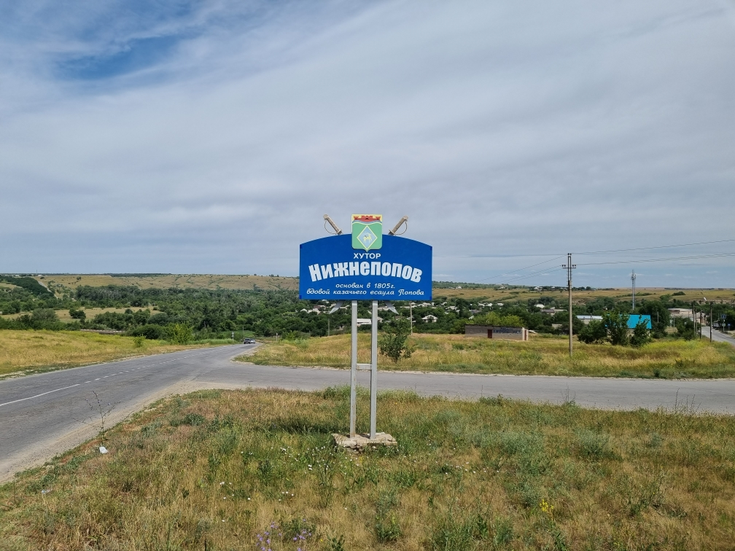
Сектор экономики и финансов Администрации Нижнепоповского сельского поселения:
347001, Ростовская область,
Белокалитвинский район,
х.Нижнепопов,
ул. Первая, д 29
Тел.: 8(86383) 6-56-97
e-mail: sp04047@mail.ru

